Slide 1

GAMEVIO
GAMEVIO
pro agentury
PORTFOLIO
×
VÝKON
×
PÉČE
Jeden aktuální přehled o hráčích, jejich vytížení, formě a dalším kroku.
gamevio.pro
Notes:
Otevřete tématem kontroly: agentura potřebuje vědět, co se s každým hráčem děje právě teď.
[Sources]
- Internal GAMEVIO product materials and user-approved second-deck focus: player agencies.
- Asset: public/media/agency-cover-balls.jpg (user-provided training photograph).
[/Sources]

Slide 2
PORTFOLIO
02
Jeden profil. Celý kontext hráče.
FIKTIVNÍ UKÁZKOVÝ PROFIL
Sportovní výkon, smlouva, náklady i další rozvojový krok na jednom místě.
JAKUB PROCHÁZKA
AKTIVNÍ PROFIL
NADCHÁZEJÍCÍ PROGRAM
17
22 let · ST / RW · pravá noha
Co hráče čeká.
22. 8.
TRÉNINK
10:00
KLUB
MEZIROČNÍ VÝVOJ
2025
2026
PÁ
Tréninkové centrum Orion
FC Orion Praha
NÁKLADY
210 tis.
23. 8.
POSILOVNA
09:30
186 tis.
−11 %
SO
Performance Lab Praha
SMLOUVA DO
30. 6. 2028
HODNOTA*
€ 0,9 m
25. 8.
FYZIOTERAPIE
14:00
€ 1,2 m
+33 %
PO
Sport Clinic Letná
AKTIVNÍ INDEX
64 %
ZÁPAS
18:00
82 / 100
VYTÍŽENÍ
+14 b.
27. 8.
78 %
ST
Stadion U Parku
* Modelová hodnota. Všechny údaje na snímku jsou fiktivní.
Časy a místa jsou součástí fiktivního ukázkového profilu.
gamevio.pro · info@gamevio.pro
Notes:
Ukažte, že agent vidí obchodní, sportovní i rozvojový kontext bez přepínání mezi tabulkami.
[Sources]
- All names, clubs, dates, costs and performance values on this slide are fictional examples.
- The profile intentionally uses a typographic avatar instead of a real player photograph.
[/Sources]

Slide 3
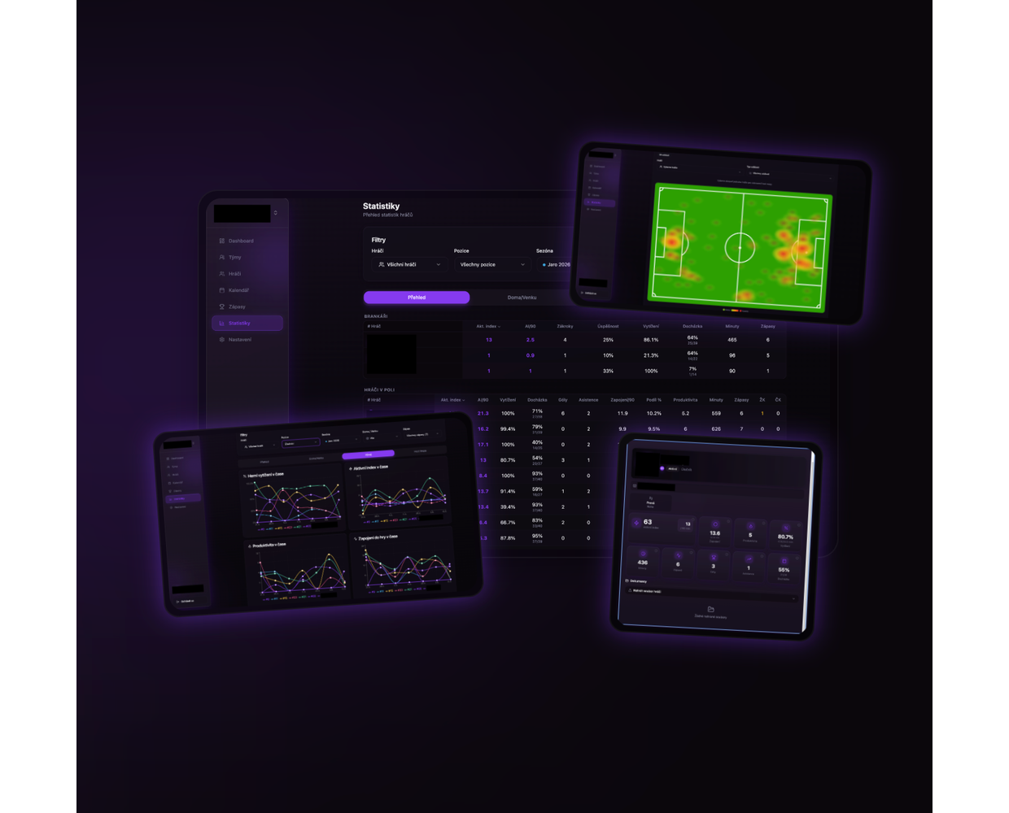
360° PROFIL
03
Jeden profil drží celý kontext hráče.
Sportovní, provozní i smluvní informace se potkávají v aktuálním přehledu.
●
Klub, role a kalendář
●
Zápasy, minuty a vytížení
●
Produktivita, zapojení a aktivní index
●
Dokumenty, smlouvy a další krok
gamevio.pro · info@gamevio.pro
Notes:
Vysvětlete, že profil není statická karta. Je to živý pracovní kontext hráče.
[Sources]
- User-provided GAMEVIO feature brief.
- Asset: public/media/gamevio-devices.png (GAMEVIO product screenshot).
[/Sources]

Slide 4
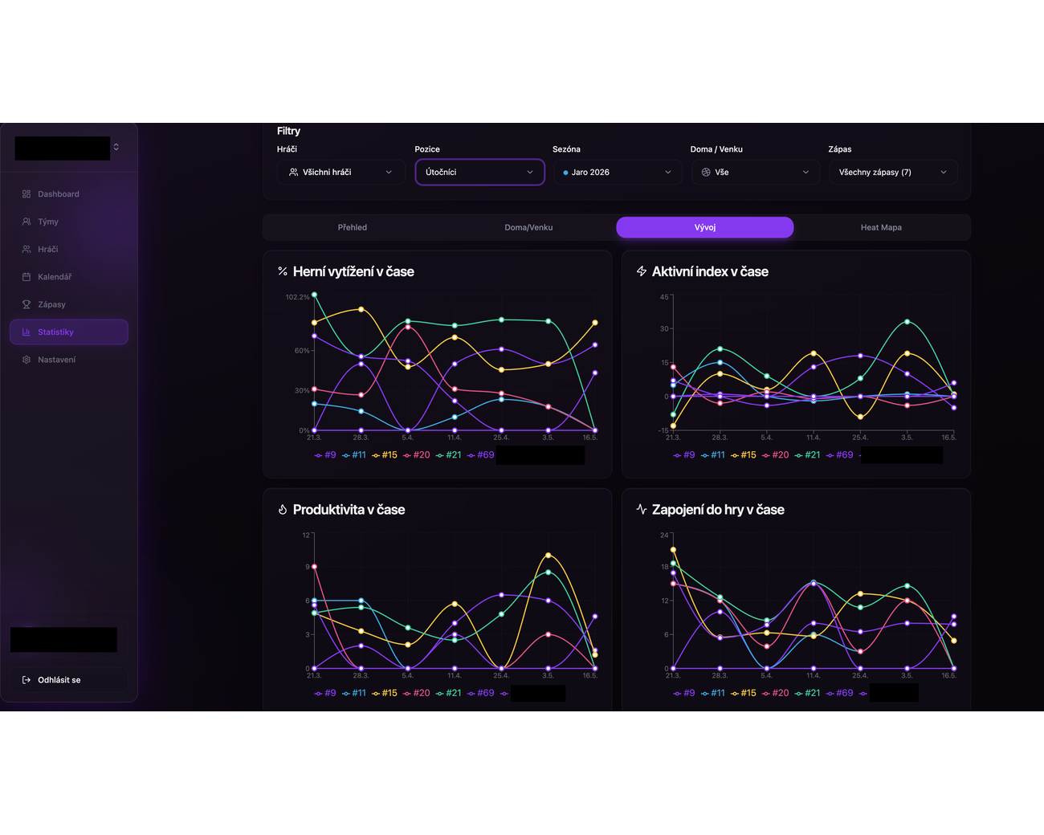
FORMA V ČASE
04
Forma a vytížení jsou vidět dřív, než se stanou problémem.
Trend pomáhá odlišit krátkodobý výkyv od změny, která vyžaduje zásah.
VYTÍŽENÍ
PRODUKTIVITA
ZAPOJENÍ
gamevio.pro · info@gamevio.pro
Notes:
Agentura může reagovat na trend, ne až na telefonát po několika zápasech bez minut.
[Sources]
- User-provided feature brief.
- Asset: public/media/gamevio-charts.png (GAMEVIO performance charts screenshot).
[/Sources]

Slide 5
KAŽDODENNÍ KONTROLA
05
Kalendář, smlouvy a náklady na jednom místě.
Provozní pořádek uvolní prostor pro sportovní péči a jednání s kluby.
01
02
03
KALENDÁŘ
SMLOUVY
NÁKLADY
Kde hráč nastupuje, trénuje a co ho čeká.
Termíny, dokumenty a kroky plánovaných přestupů.
Výdaje spojené se zastupováním v souvislostech.
gamevio.pro · info@gamevio.pro
Notes:
Tato provozní vrstva je základ. Hlavní diferenciace ale přichází na dalších slidech přes výkon a péči.
[Sources]
- Existing GAMEVIO agency page in the workspace: calendar, contracts/transfers and costs.
[/Sources]

Slide 6
VČASNÝ SIGNÁL
06
Včasný signál je silnější než zpětné vysvětlení.
GAMEVIO pomáhá zachytit situace, které si zaslouží pozornost dřív, než ovlivní kariéru.
POKLES MINUT
RŮST ZÁTĚŽE
Hráč ztrácí roli v týmu.
Hrozí přetížení nebo ztráta kvality.
ZMĚNA PRODUKTIVITY
MIMO SOUTĚŽNÍ RYTMUS
Výsledek neodpovídá předchozímu trendu.
Je čas aktivovat individuální plán.
gamevio.pro · info@gamevio.pro
Notes:
Zdůrazněte, že systém upozorňuje na signál. Rozhodnutí zůstává na agentovi a hráči.
[Sources]
- Illustrative risk signals synthesized from the user-provided metrics and agency workflow; no predictive-accuracy claim.
[/Sources]

Slide 7
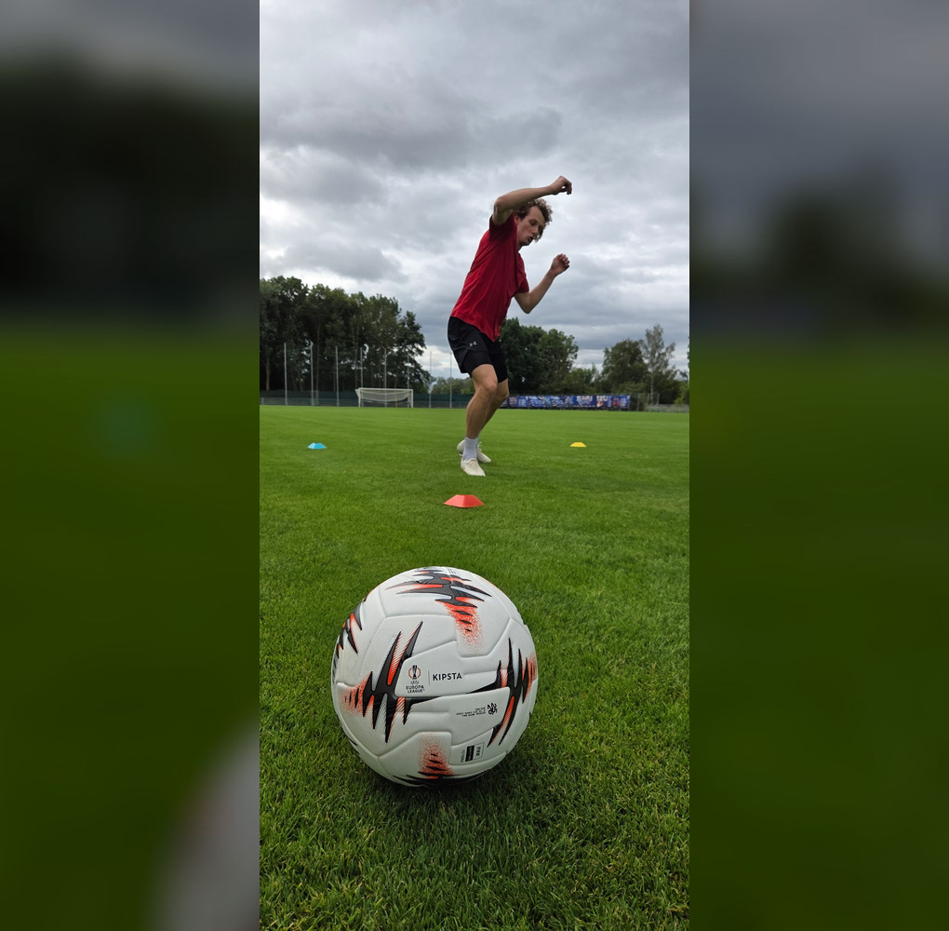
PROPOJENÝ SYSTÉM
07
GAMEVIO
×
INDIVIDUAL
Data ukážou potřebu. Trénink ji promění v konkrétní práci. Další zápasy změří výsledek.
●
Identifikace herní situace
●
Individuální plán a provedení
●
Kontrola přenosu do zápasu
gamevio.pro · info@gamevio.pro
Notes:
Toto je nejsilnější systémová výhoda: data nekončí v reportu, ale vedou ke konkrétní intervenci.
[Sources]
- User-provided positioning: GAMEVIO application combined with GAMEVIO Individual training.
- Asset: public/media/individual-gallery/training-04.jpg (user-provided training photograph).
[/Sources]

Slide 8
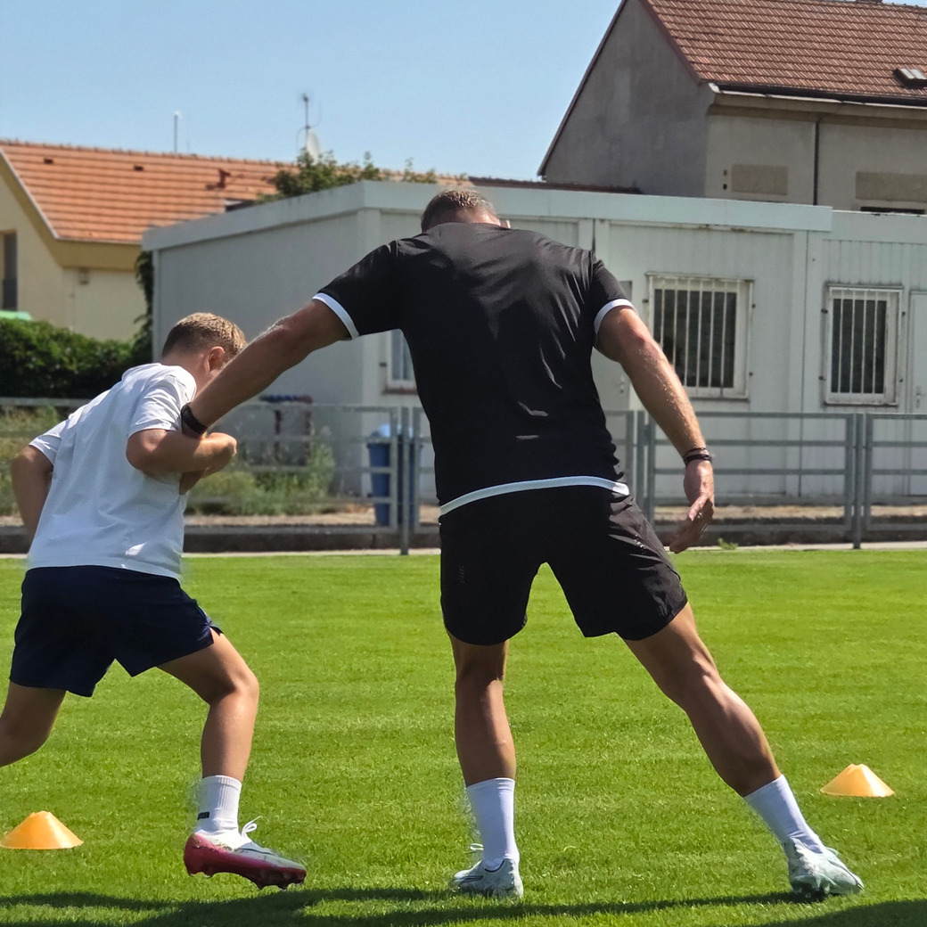
TRÉNINKOVÉ PLÁNY
08
Tréninkový plán chrání investici do hráče.
Hráč bez smlouvy nebo mimo sezonu nemusí ztratit rytmus ani výkonnost.
●
Optimální plán podle pozice a aktuálního stavu
●
Zázemí a vhodní tréninkoví partneři
●
Kontinuita výkonu během přechodného období
●
Měřitelný návrat do klubového režimu
gamevio.pro · info@gamevio.pro
Notes:
Použijte formulaci ochrany investice citlivě: jde o péči o kariéru a připravenost hráče.
[Sources]
- User-provided agency positioning: off-season or unsigned players receive training plans, facilities and partners to protect performance and the agency's investment.
- Asset: public/media/individual-gallery/training-06.jpg (user-provided training photograph).
[/Sources]

Slide 9
REPORTING
09
Profesionální report usnadní jednání s klubem.
Místo dojmu přináší agentura srozumitelný přehled výkonu, trendu a kontextu.
VÝKON
TREND
KONTEXT
aktuální data ze zápasů
vývoj vytížení a produktivity
role, konkurence a další krok
Lepší podklad pro prodloužení, hostování, přestup i individuální plán.
gamevio.pro · info@gamevio.pro
Notes:
Report není skautský verdikt. Je to jednotný podklad pro profesionální rozhovor.
[Sources]
- Benefits synthesized from the user-provided GAMEVIO performance and agency-management feature set.
[/Sources]

Slide 10






PROŠLI NAŠÍM PROGRAMEM
10
Hráči, kteří prošli naším programem.
Od českých soutěží až po evropské ligy.
A mnoho dalších.
Alex Král
Vladimír Coufal
Divine Onyemachi
FC København
TSG 1899 Hoffenheim
U.S. Lecce U20
3F Superliga
Bundesliga
Primavera 1
Antonín Vaníček
Matouš Krulich
Filip Havelka
FC Zbrojovka Brno
FK Příbram
Volný hráč
Chance Liga
Chance Národní Liga
Individuální příprava
gamevio.pro · info@gamevio.pro
Notes:
Fotografie jsou sjednoceny jemným snížením kontrastu a sytosti. U Filipa Havelky je uveden aktuální stav bez klubového angažmá, aby prezentace nevytvářela neověřený údaj.
[Sources]
- https://www.fck.dk/en/news/fc-copenhagen-sign-alex-kral
- https://www.bundesliga.com/de/spieler/vladimir-coufal
- https://www.transfermarkt.com/divine-onyemachi/profil/spieler/1117532
- https://www.chanceliga.cz/hrac/3441-antonin-vanicek
- https://www.fkpribram.cz/hrac.asp?id=1479&kategorie=MUZ&sezona=2025
- https://www.transfermarkt.com/filip-havelka/transfers/spieler/318099
- User-provided player photographs: /Users/ondrej/Downloads/Hráči/
[/Sources]

Slide 11
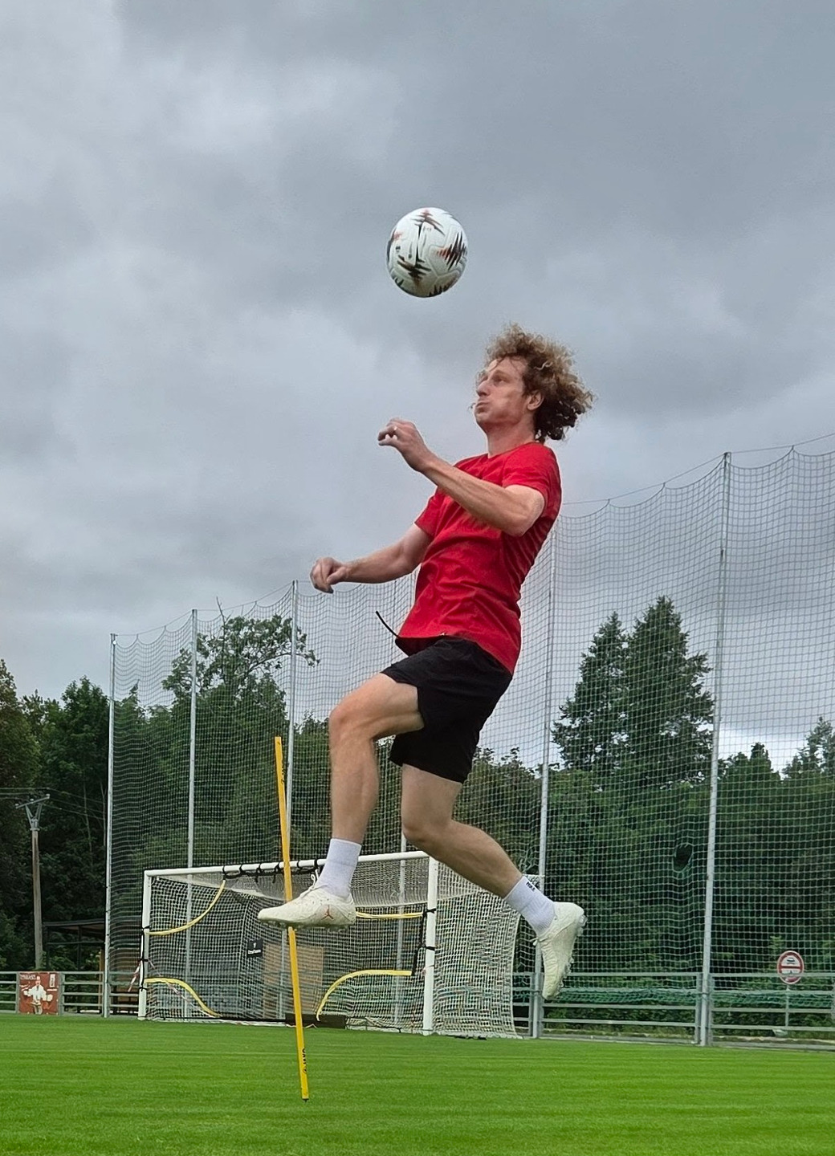
GAMEVIO PRO AGENTURY
Postaráme se o vaše hráče. Připravíme je na evropskou úroveň.
Domluvme ukázku nad vaším portfoliem a konkrétním scénářem péče.
Domluvit ukázku →
Notes:
Navažte konkrétní výzvou. Kontaktní údaje a profesní profil následují na samostatném slidu.
[Sources]
- User-approved agency CTA copy.
- Asset: public/media/alex-training.jpg (user-provided player training photograph).
[/Sources]

Slide 12
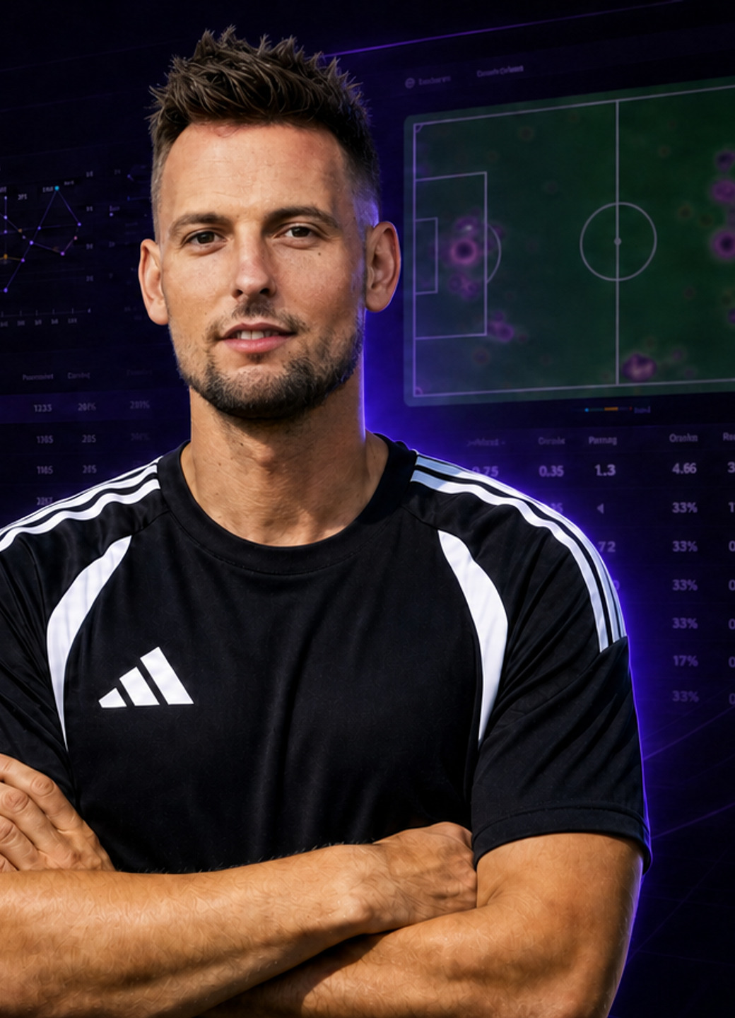



KONTAKT
Ondřej Štěpánek
Founder @ GAMEVIO | Video & Data Analyst |
Process Engineer | Product Builder |
UEFA Licensed Football Coach |
Barca Inovation Hub
info@gamevio.pro
+420 601 096 995
gamevio.pro
FAČR
UEFA
Licensed coach
Licensed coach
Student
Notes:
Uzavřete osobně: stručně představte profesní přesah mezi coachingem, datovou analýzou, procesy a produktovým vývojem. Poté nabídněte konkrétní další krok.
[Sources]
- User-provided professional description and contact: info@gamevio.pro, gamevio.pro.
- Asset: public/og-face-v4.png (user-approved website hero portrait).
- https://www.uefa.com/
- https://www.fotbal.cz/facr/facr-predstavuje-novou-grafickou-identitu-a-modernizovane-logo/a14699
- https://barcainnovationhub.fcbarcelona.com/the-hub/
- The logos indicate qualifications or education context; they do not claim commercial partnership or endorsement.
[/Sources]

